Slide 1
Особенности предоставления
статистической отчётности в 2021 году
Руководитель Смоленскстата Зубкова Е.Ю.

Slide 2
Сплошное наблюдение МСП
В текущем году с января по апрель в соответствии с Федеральным законом от 24.07.2007г. № 209-ФЗ «О развитии малого и среднего предпринимательства в Российской Федерации» проводится сплошное наблюдение за деятельностью субъектов малого и среднего предпринимательства - экономическая перепись малого бизнеса.
В соответствии с действующим законодательством Российской Федерации, участие в статистическом наблюдении является обязательным.
До 1 апреля 2021 года сведения респонденты могут направить
- через сайт Росстата (при наличии электронной подписи) –
- через операторов электронного документооборота.
с 1 марта по 1 мая 2021 года
- через Единый портал государственных услуг (gosuslugi.ru) (для юридических лиц – при наличии подтвержденной учетной записи и электронной подписи; для индивидуальных предпринимателей – при наличии подтвержденной учетной записи).
Также сохранена возможность предоставления сведений в бумажном виде.

Slide 3
МИКРОПЕРЕПИСЬ 2021
ФЗ «О Всероссийской сельскохозяйственной переписи» (Статья 5)
ВСХП – 1 раз в 10 лет;
Микроперепись – 1 раз в 5 лет (выборка не менее 30%)
Постановление Правительства Российской Федерации от 29 августа 2020 года № 1315 «Об организации сельскохозяйственной микропереписи 2021»:
сельскохозяйственная микроперепись проводится с 1 по 30 августа 2021 года по
состоянию на 1 августа 2021 года.
Распоряжение Администрации Смоленской области от 21.10.2020 №1890-р/адм : «О мерах по подготовке к проведению сельскохозяйственной микропереписи 2021 года»

Slide 4
Статистическая отчетность в электронном виде
С 30 декабря 2020 года все юридические лица и граждане, осуществляющие предпринимательскую деятельность без образования юридического лица (индивидуальные предприниматели), обязаны предоставлять первичные статистические данные по формам федерального статистического наблюдения исключительно в форме электронного документа, подписанного электронной подписью.
Для субъектов малого предпринимательства эта норма начинает действовать с 1 января 2022 года (ч.7 ст.8).
Процедура предоставления данных в электронном виде будет утверждена после внесения изменений в Постановление Правительства РФ от 18.08.2008 г. № 620 (в ред. от 22.04.2015 г. № 381).
До этого момента применяется временный порядок, предусматривающий возможность приема первичных статистических данных на бумажном носителе.

Slide 5
Утвержденные приказом Росстата от 15 июля 2019 г. № 404 "Об утверждении форм федерального статистического наблюдения для организации федерального статистического наблюдения за численностью, условиями и оплатой труда работников, потребностью организаций в работниках по профессиональным группам, составом кадров государственной гражданской и муниципальной службы", формы федерального статистического наблюдения № 1-Т(ГМС), № 2-МС признаны утратившими силу с отчета за 2020 г.

Slide 6
Приказом Росстата от 8 июля 2020 г. № 365 утверждена форма федерального статистического наблюдения № 1-Т(МС)) -«Сведения о численности и фонде заработной платы, дополнительном профессиональном образовании муниципальных служащих».

Slide 7
.
В феврале т.г. Смоленскстат проведет с ОГВ и ОМСУ вебинар по форме федерального статистического наблюдения № 1-Т(МС)) -«Сведения о численности и фонде заработной платы, дополнительном профессиональном образовании муниципальных служащих». Приглашаем на участие в мероприятии на площадке СБИС
Консультацию по заполнению формы № 1-Т(МС) можно получить у специалистов Смоленскстата по телефону 8(4812)64-76-70
Также на первый квартал 2021г. (март) с ОМСУ на платформе СБИС запланирован обучающий вебинар «Особенности сбора сведений об объектах инфраструктуры муниципального района» (форма 1-МО) тел 8(4812)64-77-63
О времени проведения будет сообщено дополнительно.

Slide 8
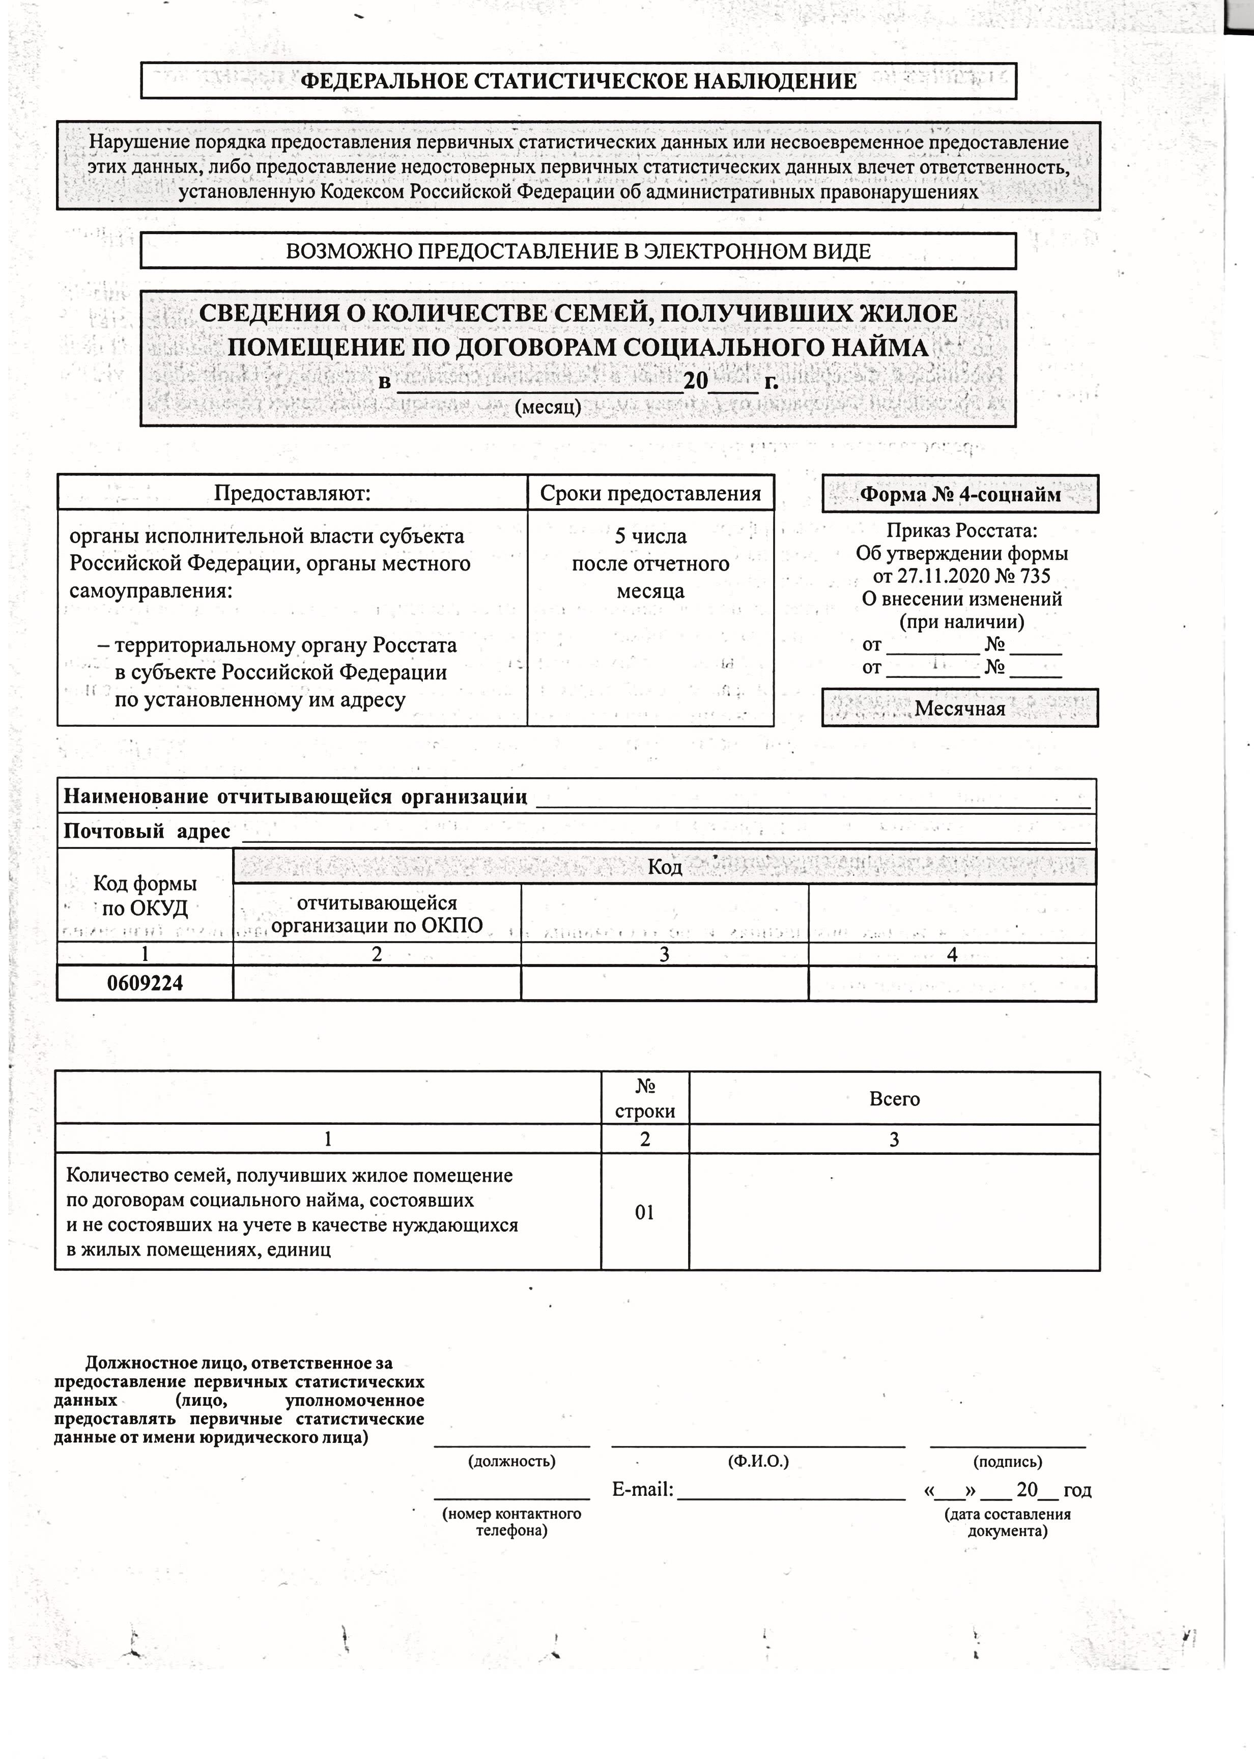
В целях обеспечения ежемесячного анализа целевого показателя «Улучшение жилищных условий не менее 5 млн. семей ежегодно и увеличение объема жилищного строительства не менее чем до 120 млн. кв. метров в год» используемого для мониторинга достижения национальной цели «Комфортная и безопасная среда», приказом Росстата от 27.11.2020 № 735 утверждена форма федерального статистического наблюдения № 4-соцнайм «Сведения о количестве семей, получивших жилое помещение по договорам социального найма».

Slide 9
форма федерального статистического наблюдения № 4-соцнайм «Сведения о количестве семей, получивших жилое помещение по договорам социального найма»
Сведения по форме предоставляют органы исполнительной власти субъекта Российской Федерации, органы местного самоуправления в соответствии с частью 2 статьи 6 и частью 1 статьи 8 Федерального закона от 29 ноября 2007 г.№ 282-ФЗ «Об официальном статистическом учете и системе государственной статистики в Российской Федерации».
Форма предоставляется только при наличии наблюдаемого события, а именно – фактов получения семьями в отчетном периоде жилых помещений по договорам социального найма.

Slide 10
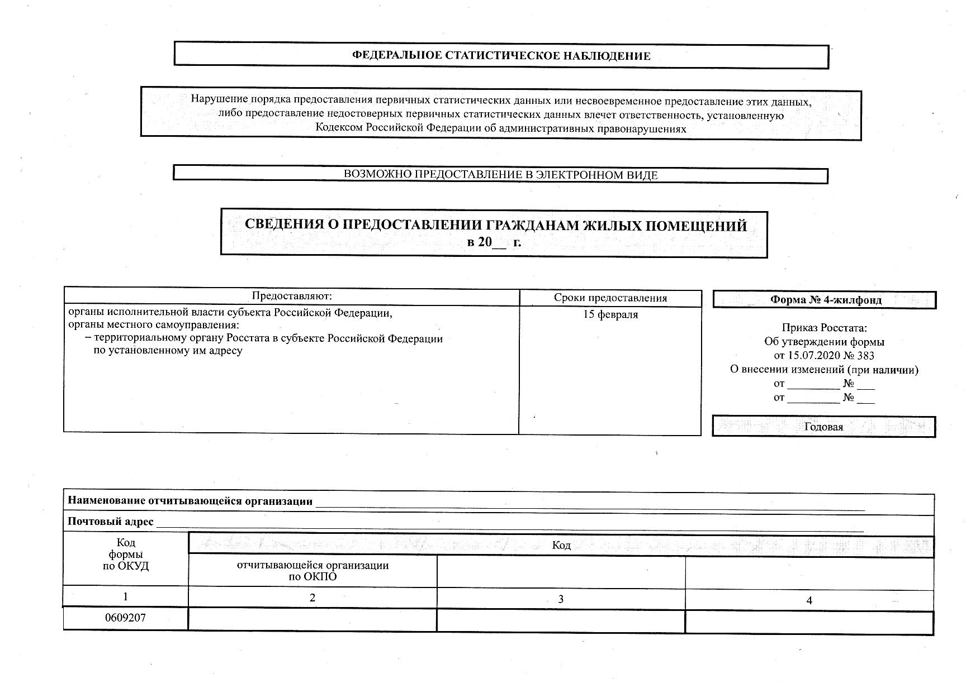
Форма федерального статистического наблюдения № 4-жилфонд «Сведения о предоставлении гражданам жилых помещений»

Slide 11
Органы местного самоуправления предоставляют данные о совокупности жилых помещений, находящихся на территории муниципального образо-вания, кроме жилых помещений, находящихся в оперативном управ-лении министерств и ведомств.
После предоставления сведений по данной форме в Смоленскстат и отправки итогов на Федеральный уровень, от органов местного самоуправления очень часто поступают обращения на изменения представ-ленных данных, что недопустимо.
Форма федерального статистического наблюдения № 1-жилфонд «Сведения о жилищном фонде»

Slide 12
Вебинар «Основные методологические рекомендации по заполнению статистической отчетности по жилищно-коммунальному хозяйству» запланирован на IV квартал 2021 года.
Консультацию по заполнению форм ЖКХ можно получить у специалистов Смоленскстата
по телефону 8(4812)64-77-98
по вопросам электронной передачи форм – по телефону: (4812)64-77-80, (4812)64-71-19.

Slide 13
Спасибо за внимание!

